Slide 1
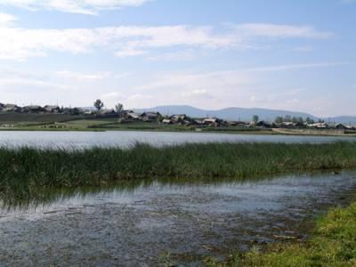
В родной степи шумят моря и реки,
Цветут сады, колышутся поля.
Очаровала ты меня навеки,
Моя донщина, родина моя.
И.Федоров

Slide 2
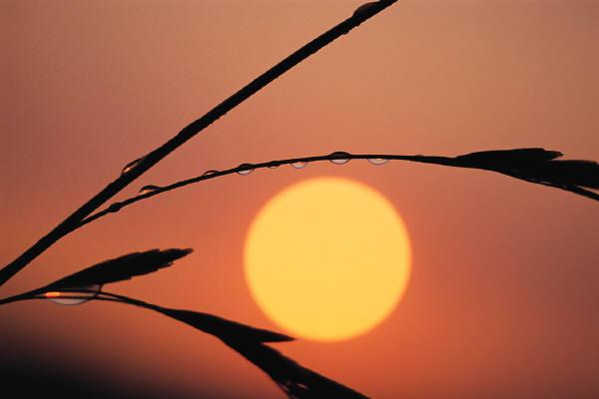

Slide 3
Ростовская область
Ростовская область
Площадь 100,8 тыс. км²
Население 4256,6 тыс. чел.
Ср. плотность населения 42,2 чел./км²
Центр – Ростов-на Дону
Включает : 43 адм. района,
23 города,
25 пос. гор. типа.
Крупные города: Таганрог (278,3 тыс.чел.),
Шахты (244,2 тыс.чел.),
Новочеркасск (194,2 тыс.чел.),
Волгодонск (186,1 тыс. чел.)

Slide 4
Гимн Ростовской области.
Гимн Ростовской области.
Гимн области был принят 10 октября 1996 года.
Гимн Ростовской области создан на основе песни Ф.И.Анисимова «Всколыхнулся, взволновался православный Тихий Дон», написанный в 1853г. Эту песню пели донские казаки еще в русско-турецкую войну.
В 1918г. Текст был переделан, его строки были приняты Кругом Спасения Дона в качестве гимна Всевеликого войска Донского.
В законе о гимне Ростовской области сказано – гимн является символом сохранения традиций и культуры, единства Ростовской области.
Всколыхнулся, взволновался
Православный тихий Дон,
И повсюду отозвался
На призыв свободы он.
Зеленеет степь донская
Золотятся волны нив
И с простора, слух лаская,
Вольный слышится призыв.
Славься, Дон, и в наши годы
В память вольной старины,
В час невзгоды честь свободы
Отстоят твои сыны.

Slide 5
Флаг Ростовской области.
Областной закон о флаге Ростовской области был принят 28 октября 1996года.
За основу был взят флаг Всевеликого войска Донского, разработанный атаманом Красновым в 1918г. Флаг имел три цвета – синий, желтый, красный.
Каждый цвет символизирует следующее: синий – цвет донских казаков, желтый – калмыков, которые входили раньше в состав Области Войска Донского (теперь желтая полоса вобрала в себя все народы, ныне живущие на великой реке), красный – русских. То есть цвета флага символизируют единство народов живущих на донской земле. Белая полоса – символ единства области с Российской Федерацией.

Slide 6
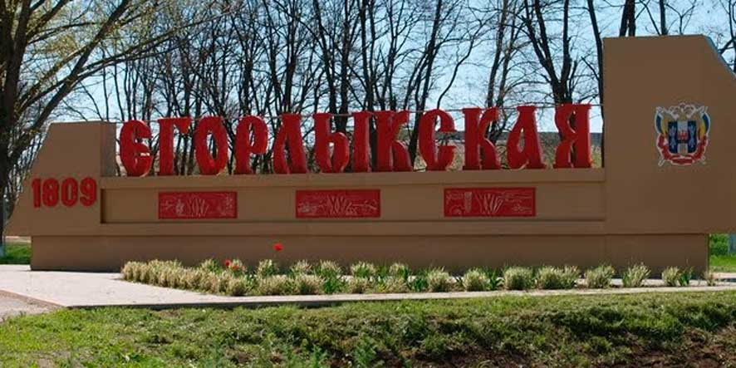
Егорлыкский район
Станица Егорлыкская основана в 1809 году.
Ж/Д станция Атаман.
Егорлыкский район создан в 1935 году и включает в себя 9 сельских поселений.

Slide 7
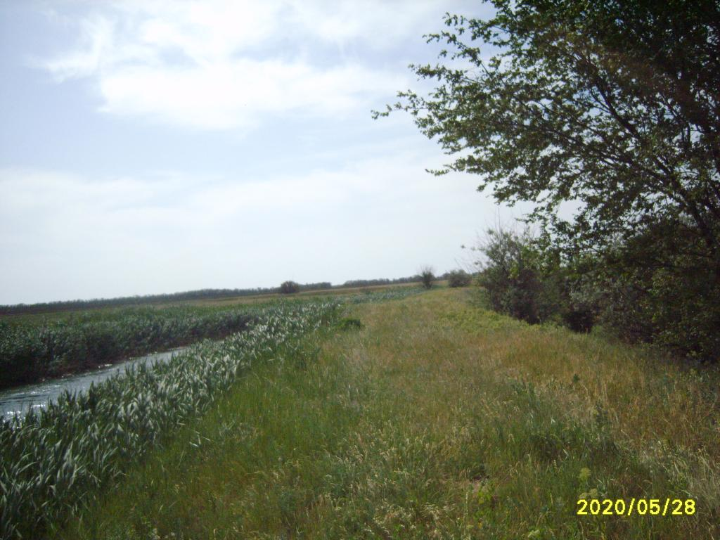
В моей придонской стороне
Дышу полынью в час восхода.
Не знаю, как кому, а мне
Вода донская слаще меда.
Не знаю, как другой, но я
Весь слух, весь – жадное вниманье,
Когда услышу соловья
Возвышенное ликованье.
Осенний лес затих, замолк,
Над степью прошумели ливни,
Но соловьиный свист и щелк
Звучат в душе напевом дивным.
А.Г.Гарнакерьян

